Slide 1

Johnny Sins
Narcis & Jef

Slide 2

Inhoud
Wie is Johnny Sins?
Pornocarrière
YouTube
Meme God

Slide 3
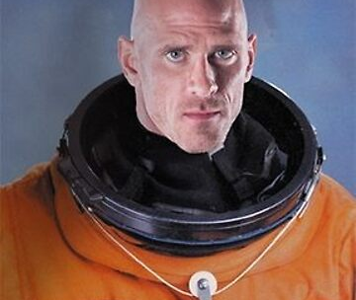
Wie is Johnny Sins?
Steven Wolfe (Johnny Sins)
42 Jaar
31 December 1978
Pittsburgh Pennsylvania
Kissa Sins -2019
Los Angeles
Las Vegas

Slide 4
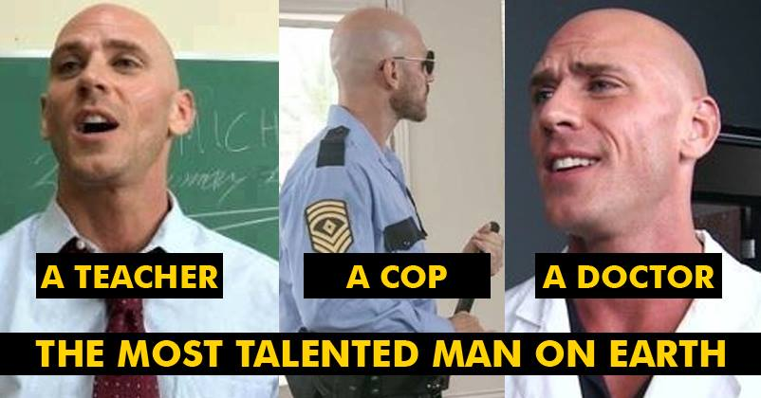
Pornocarrière
21: afgestudeerd
28: eerste rol
2006 – 2019
Brazzers | Naughty America
2x AVN Award
2016
2017

Slide 5

YouTube
SinsTV
2017
Influencer
Personal Life
Wandelen
Yoga
Fitness

Slide 6

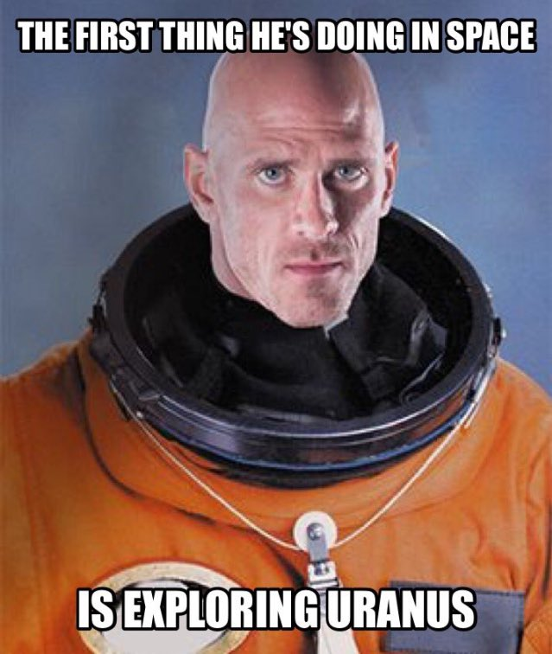
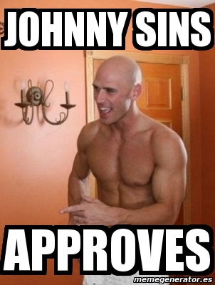
Meme God

Slide 7


Meme God

Slide 8
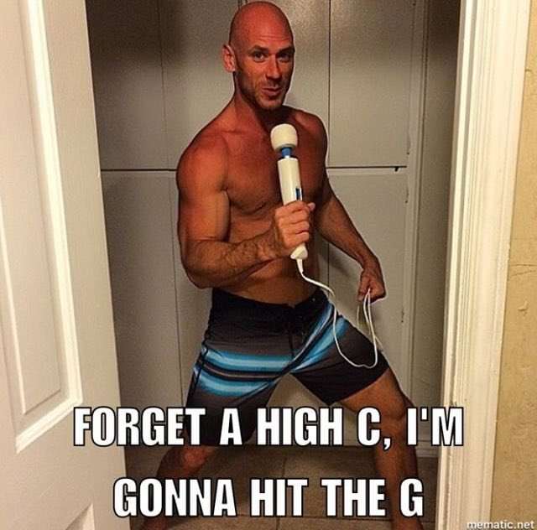


Meme God

